Slide 3
Escenarios de Alto Rendimiento de SharePoint en la Nube
Notes:
Dedicación exclusivamente a SPO

Slide 4
SharePoint Online
SharePoint en Azure (IaaS)

Slide 5


Miguel Ballesteros
Microsoft
SharePoint Support Escalation Engineer
@mi_balle

Slide 6
SharePoint Online: Entendiendo el Rendimiento
Notes:
Dedicación exclusivamente a SPO

Slide 7
¿Cuándo existen problemas de rendimiento en SPO?

Slide 8

Problemas de Rendimiento
Usuarios finales perciben lentitud
Consistencia
Todo el sitio
Páginas específicas
Ubicación geográfica
Momento del día
…
¿Qué dicen los Percentiles?

Slide 9

Percentil
El percentil es una medida de tendencia central usada en estadística que indica, una vez ordenados los datos de menor a mayor, el valor de la variable por debajo del cual se encuentra un porcentaje dado de observaciones en un grupo de observaciones.
Percentil 95
Percentil 75

Slide 10
Demo: Verificando el tiempo de una petición en SPO

Slide 11
Qué hace compleja una página de SPO?

Slide 12
Complejidad
Factores
Páginas autenticadas
Páginas dirigidas
Estructuras de datos genéricas
Jerarquía de contenido
Personalizaciones
Idioma
Diseño gráfico
Red
Elementos Técnicos
Cache de Servidor
Navegación
Consolidación de contenido
Personalizaciones
Red
Cache de Cliente

Slide 13
Mejores Prácticas

Slide 14


Evitar elementos únicos (Cache)
Elementos no evidentes que son afectados por el funcionamiento de la Cache
Páginas Maestras
Páginas de Diseño
Hojas de estilo XSLT
Contenido con permisos únicos

Slide 15
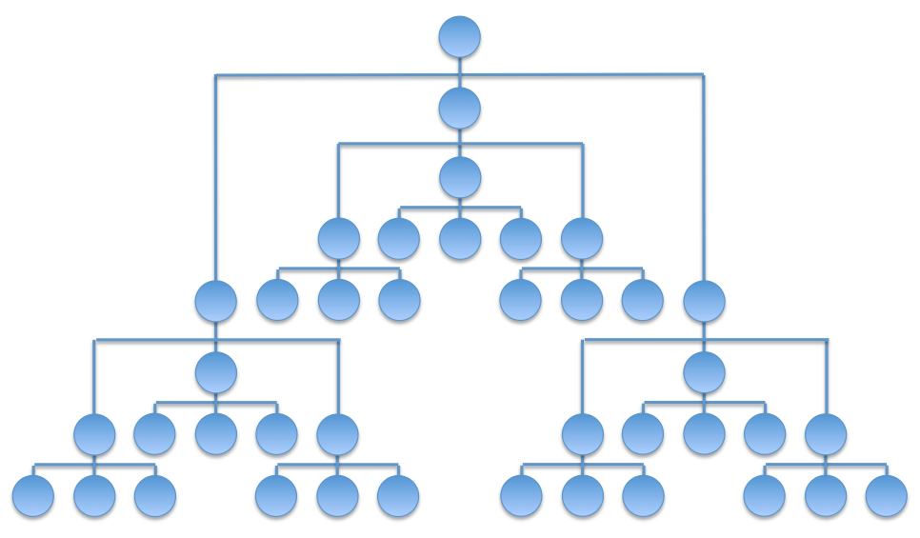
Evitar Navegación Estructural
Navegación Estructural
Habilitada de forma predeterminada
Es intuitiva
En jerarquías complejas requiere de muchas operaciones para calcularla
Navegación por Metadatos (Administrada)
Es rápida sin importar la complejidad de la estructura
Es fácil de configurar
Requiere un esfuerzo administrativo adicional
No está filtrada por permisos
Almacén de Términos

Slide 16
Demo: Configurar Navegación Administrada
Notes:
Mostrar la opción para configurar la navegación por metadatos o cuando exista la posibilidad, utilizar la navegación por búsqueda. Explicar Pros y Contras.

Slide 17
Usar CQWP de forma limitada
Content By Query Web Part (CQWP)
Intuitivo y fácil de usar
Facilita la personalización por estilos
Genera consultas muy complejas
Actúa aleatoriamente
Mejor opción: Content By Search Web Part (CSWP)
Consulta directamente el índice de búsqueda
Muy eficiente en todos los escenarios
Filtra por permisos
No es un remplazo 1:1 de CQWP
Demoras en actualización

Slide 18
Diseñar peticiones eficientes
Visuales
Reutilización de elementos gráficos
Preferir uso de CSS a uso de Páginas Maestras personalizadas
Código cliente
Consumo excesivo del índice de búsqueda o perfiles de usuario
Utilizar Cookies
Limitar el uso de CSS

Slide 19
Demo: Verificar peticiones del lado cliente
Notes:
Mostrar el número de peticiones de una página muy personalizada, usando las herramientas de desarrollador. Resaltar el papel de la cache cliente en cuanto a un buen diseño gráfico y elementos funcionales implementados inteligentemente. Mencionar abusos de consumo mediante JavaScript

Slide 20
Q&A

Slide 21
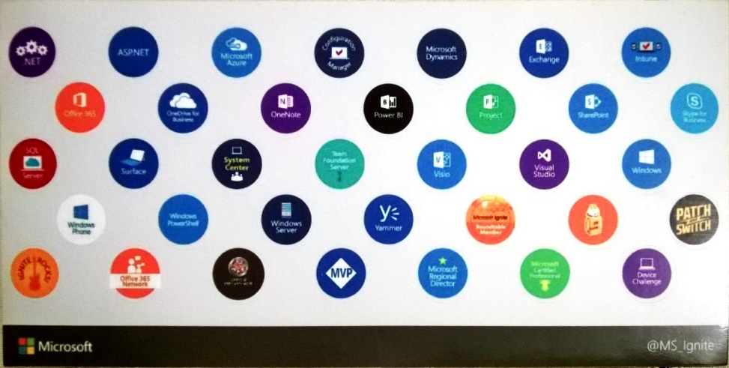


¡Completa tu pasaporte!
Debes recorrer todos los stand de la conferencia
Solicita en cada stand su pegatina
Pégalas todas en el pasaporte
Una vez relleno, solicita a la azafata del mostrador interno (al lado del auditorio) tu número de participación
¡El pasaporte completo te permitirá participar en el sorteo de los regalos de la conferencia!

Slide 22

¡Rellena tu encuesta!
No olvides rellenar las dos hojas de encuesta.
Una vez relleno, entrégala a la azafata del mostrador interno (al lado del auditorio).
La azafata te entregará la bolsa con el regalo de la conferencia.

Slide 23

Miguel Ballesteros
Microsoft
SharePoint Support Escalation Engineer
@mi_balle

